Slide 1
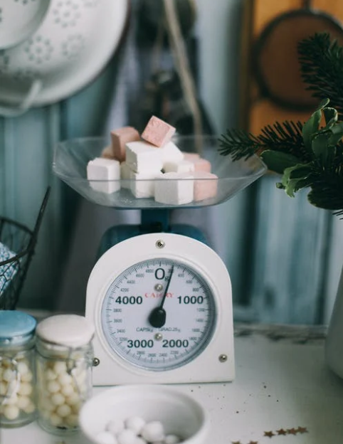
BY YUSHEN
二年级下册数学课件
人教版 8.1
克、千克的认识
UNDERSTANDING OF GRAM AND KILOGRAM
授课老师：PPT818
授课时间：20XX
某某小学

Slide 2
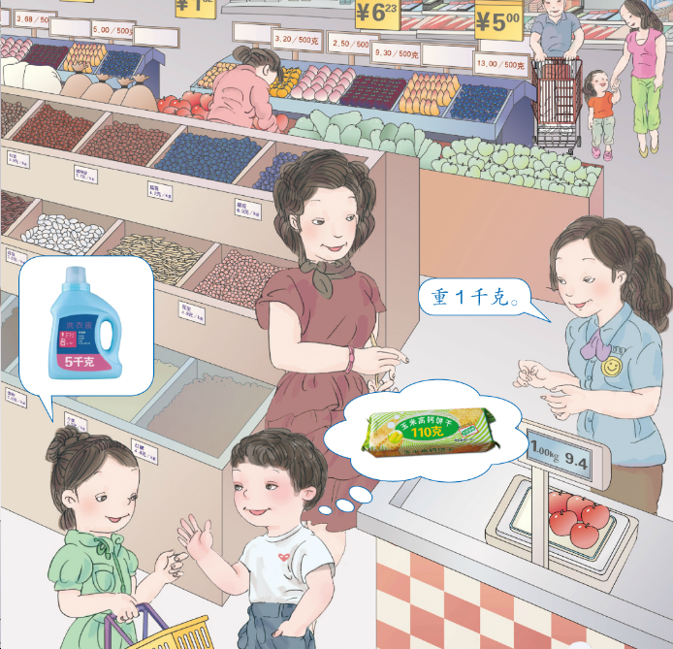
01
温故知新
观察右图，说一说你都发现了什么？
表示物品有多重，可以用质量单位克或千克。

Slide 3
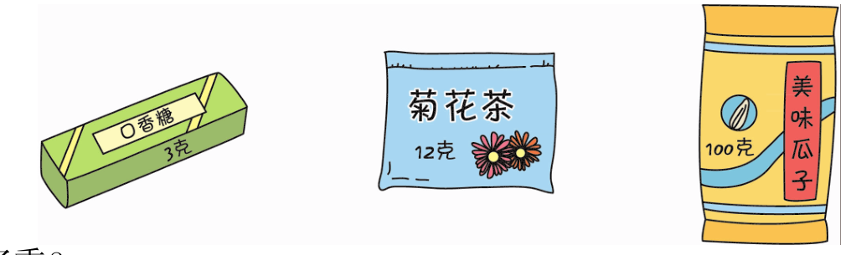
01
温故知新
3克
12克
100克

Slide 4
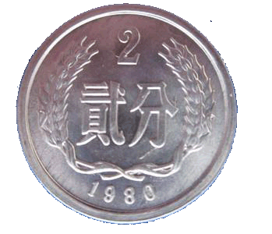
02
新知探究
计量比较轻的物体的质量时，常用“克”作单位，“克”用字母“g”表示。
放在手上掂一掂，就会感觉很轻很轻，好像手上没有放东西一样。
1克
1g到底有多重呢？
用手掂一掂，感觉怎么样？
1个2分硬币约重1g。

Slide 5
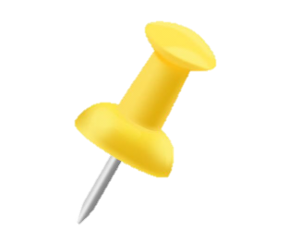
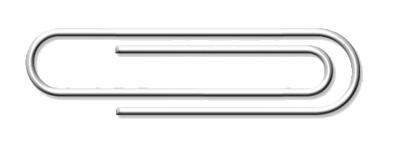
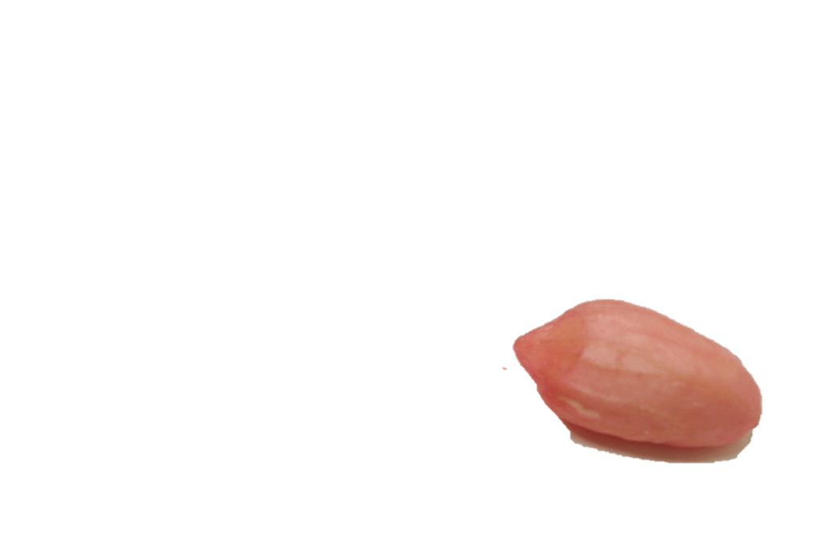
02
新知探究
想一想：生活中还有哪些物体约重1克呢？
1克
1克
1克
1克
比较轻的物体通常用天平来测量。
可以用测量工具测量。

Slide 6
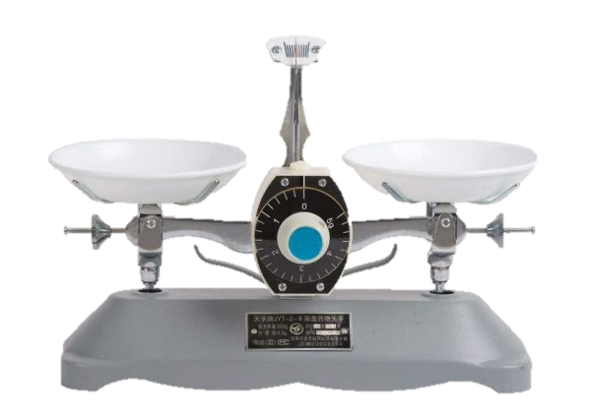
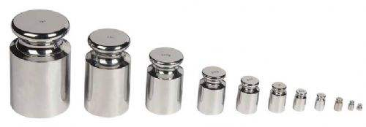
02
新知探究
称量工具的选用：
砝码
称量比较轻并且需要较高精度的物体的质量时，一般用天平。

Slide 7


02
新知探究
（1）调节天平，使天平左右两端平衡。
（2）天平左边托盘放入物体，右边托盘放入砝码，指针指向正中央时，此时砝码的质量就是物体的质量。
1克花生豆大约有1粒。

Slide 8
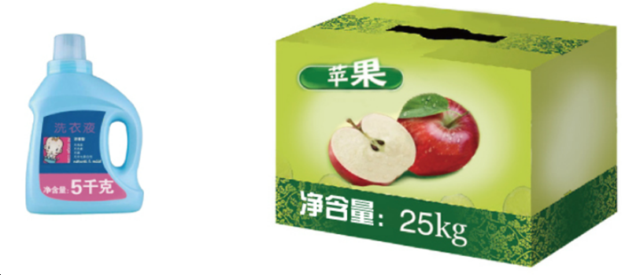
02
新知探究
说一说：这些物体的质量是以什么为单位的呢，为什么不用克做单位？
计量比较重的物体，通常用“千克”（kg）表示。
千克是国际上通用的质量单位。

Slide 9
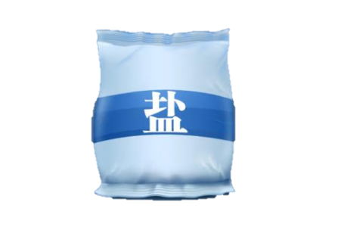
02
新知探究
1千克有多重呢？
2袋盐重1千克。
500g
500g
2袋盐重500+500=1000克。
1千克=1000克

Slide 10
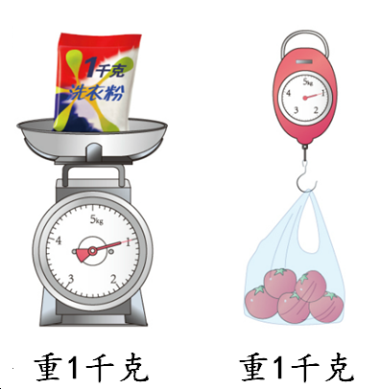
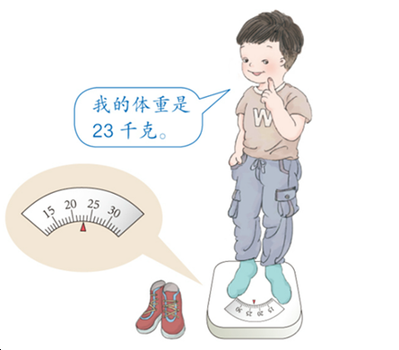
02
新知探究
指针指着几，就表示所称的物品有多重。
掂一掂1千克的物品，体会一下有多重。

Slide 11
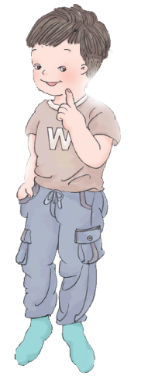
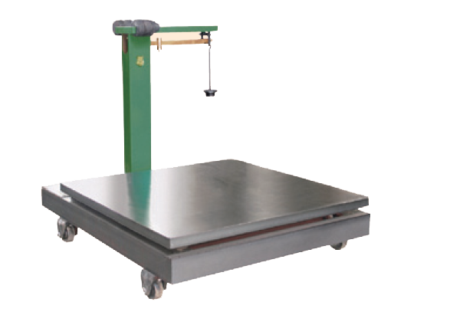
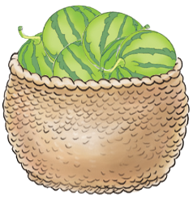
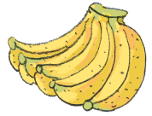
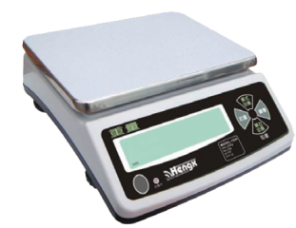
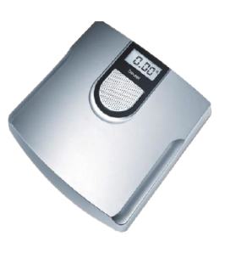
02
新知探究
电子秤
体重秤
磅秤

Slide 12
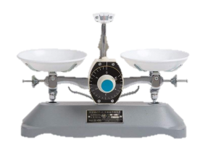
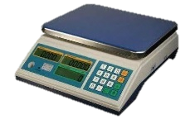
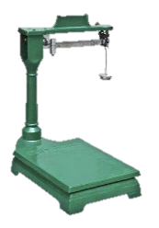
称量较轻的物品并且需要的准确度较高时，一般用天平。一般实验室使用。
日常生活中，称量一般物品的质量时，多用盘秤、台秤、弹簧秤和电子秤。
称量较重物品的质量时，一般用磅秤。。

Slide 13
02
新知探究
“斤”“两”是我们日常生活中常用的计量质量的单位，但不是国际通用的质量单位。
1斤=500克 1两=50克
妈妈买了1斤4两糖果，你知道妈妈买了多少克糖果吗？
500+4×50=700（克）

Slide 14
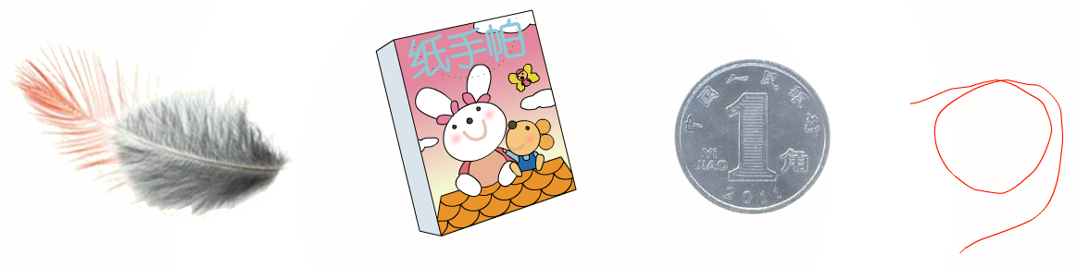
02
新知探究
试一试：估一估下面的物品哪些比1克轻。

Slide 15
03
课堂练习
1000
1千克=（ ）克 2000克=（ ）千克
2
3千克=（ ）克 1000克=（ ）千克
3000
1
5千克=（ ）克 6000克=（ ）千克
5000
6

Slide 16
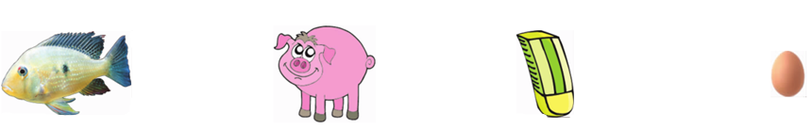
03
课堂练习
千克
克
重1（ ）
重200（ ）
重10（ ）
重80（ ）
千克
克
…
>
>
v
=
<
v
<
<
v
v

Slide 17
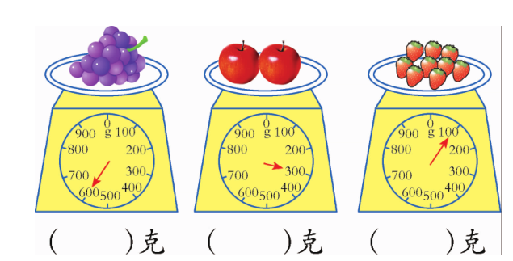
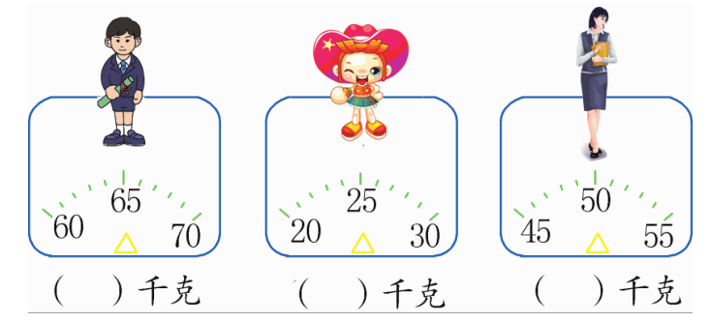
03
课堂练习
看图读数。
600
300
100
65
25
50

Slide 18
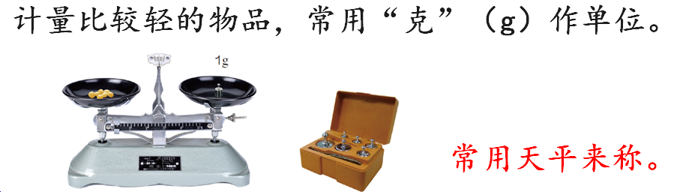
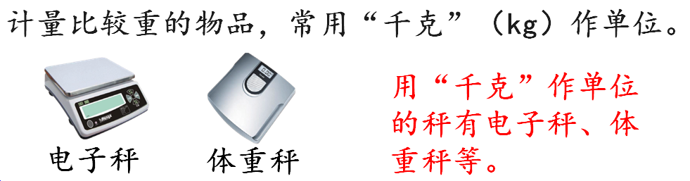
04
课堂小结
克和千克的认识

Slide 19
BY YUSHEN
二年级下册数学课件
人教版 8.1
谢谢同学们观看
THANK YOU FOR WATCHING
授课老师：PPT818
授课时间：20XX
某某小学

